Slide 1
第1篇
力 学 mechanics

Slide 2
第一篇 力 学
篇序
质点力学
刚体力学
机械振动
机械波
万
有
引
力
定
律
狭
义
相
对
论
运动学
动力学
特殊运动的理想模型
描述运动的物理参量
运动参量间的数学规律
运动规律的对称性
影响物体运动状态的因素
动力学规律
守恒量与守恒律

Slide 3
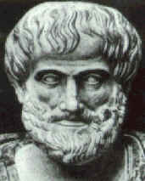
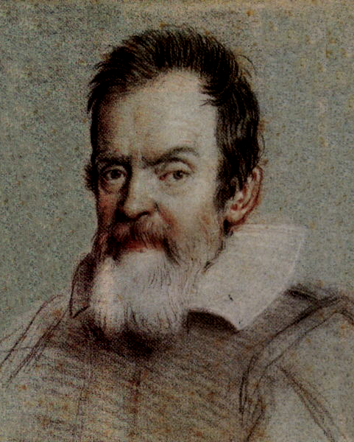
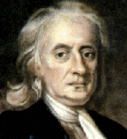
第1章 质点运动学
亚里仕多德
伽利略
牛顿
当物体的线度(大小和几何形状)对所研究物体运动状态的影响可以忽略不计时， 用一个集中了物体所有质量的数学点来代表物体的运动状态，该点称为质点。

Slide 4
§1.1 参考系、坐标系和时间坐标轴
§1.1.2 参考系和坐标系
1. 参考系与坐标系的基本概念
(1) 参考系（Reference system）
定义： 为描述物体的运动而选择的标准物（或物体系）
说明：①参考系的选择是任意的
物体相对于地球的运动——以地球为参考系
物体相对于太阳的运动——以太阳为参考系
②在描述物体的运动时，必须指明参考系。
例如，匀速运动的火车上落下一物体
以火车作为参考系：自由落体运动，直线
以地面作为参考系：平抛运动，抛物线
③若不指明参考系，则认为以地面为参考系。
④ 区分惯性系和非惯性系

Slide 5
(2) 坐标系（Coordination）
定义：固定于参考系之上，用来确定待描述物体空间位置和方向而引入的数学坐标系。
参考系与坐标系的关系：
坐标系是参考系的数学抽象，必须能够建立坐标系的物体才能充当参考系。

Slide 6

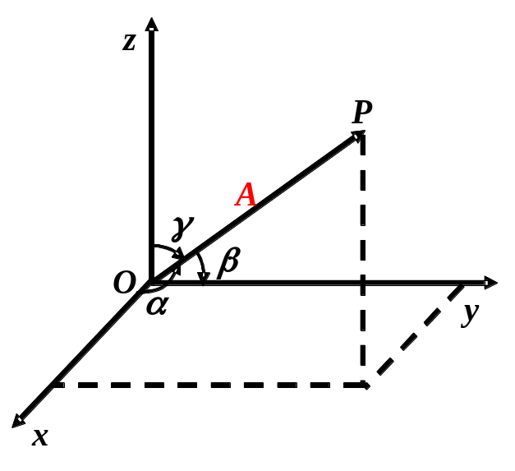
2. 几种典型的坐标系
(1) 直角坐标系Rectangular Coordination
直角坐标系中，任意矢量 可表示为
矢量的大小或模表示为
方向余弦满足关系
直角坐标系中，坐标轴的单位矢量是常矢量，满足

Slide 7
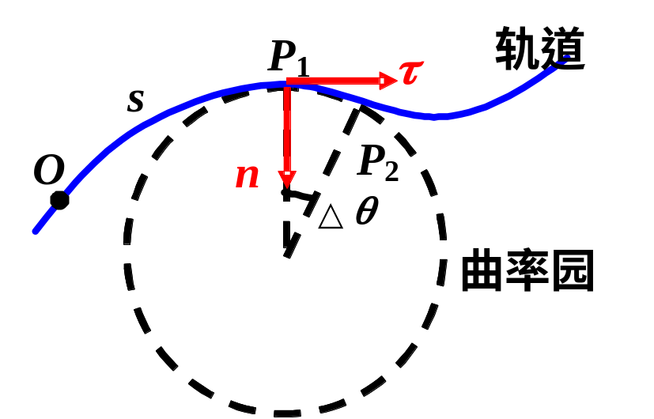
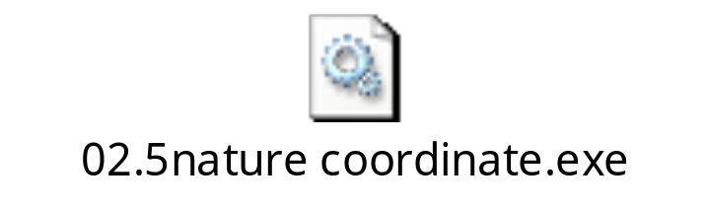
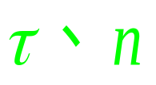
(2) 自然坐标系 Natural Coordination
在已知运动轨迹上任取一点O为坐标原点，用质点距离原点的轨道长度s来确定质点任意时刻的位置，以轨迹切向和法向的单位矢量( )作为其独立的坐标方向，这样的坐标系，称为自然坐标系。s称为自然坐标。
注意:自然坐标s不同于一般仅说明长度的弧长, s可正可负

Slide 8

P₁的曲率
P₁的曲率半径
过轨道上一点P₁的与轨道相切圆，如果圆的曲率半径与P₁的曲率半径相等，称这个圆为P₁的曲率圆
自然坐标系中，任意矢量 可表示为

Slide 9


法向单位矢量变化率?
切向单位矢量变化率

Slide 10

(3) 极坐标系Polar Coordination
在平面内由极点、极轴和极径组成的坐标系叫极坐标系
( ρ ，θ)称为点p的极坐标
ρ 极径
P
极坐标系中，任意矢量 可表示为
O 极点
极轴
矢量 的变化率可表示为
A
O
单位横向量的时间变化率？

Slide 11
3. 时间坐标轴
（1）时间的描述
时间是描述物体运动持续性、顺序性的物理参量
主观时间：现实生活中，人的主观感觉能够感受到时间的 流逝，这种主观感觉的时间称为主观时间
（2）时间的计量
选择周期性变化过程来计量时间
（3）时间坐标轴
以计时起点为坐标原点的一维坐标轴
注意：时间、时刻与时间间隔的区别
时间是物理量
时刻是指时间流逝中的一瞬，对应于时间轴上一点。
时间间隔是指某一初始时刻至终止时刻所经历的时间，它对应于时间轴上一区间，有时简称时间

